Slide 1
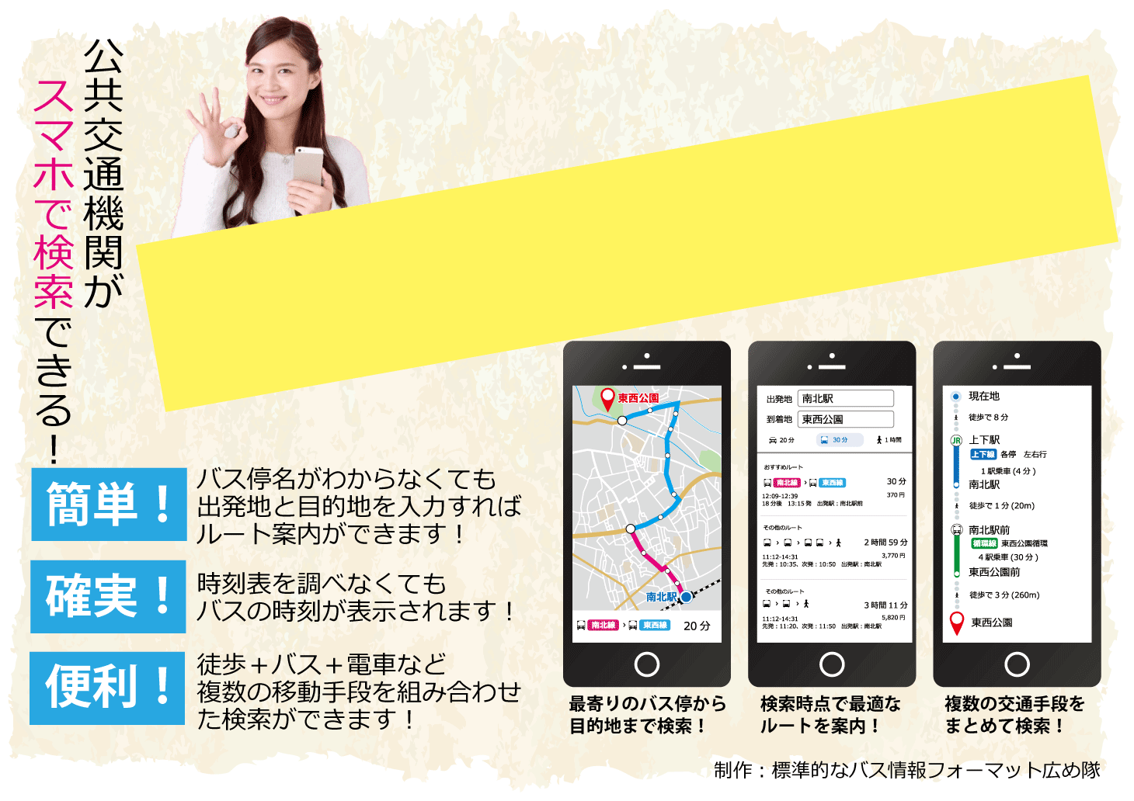
【Google 乗換案内に対応している市内の公共交通機関】
バス／北恵那バス、濃飛バス、市コミュニティバス
鉄道／JR、明知鉄道
中津川市内のバスの時刻や経路は
Google マップで検索できます！
中津川市

